Slide 1
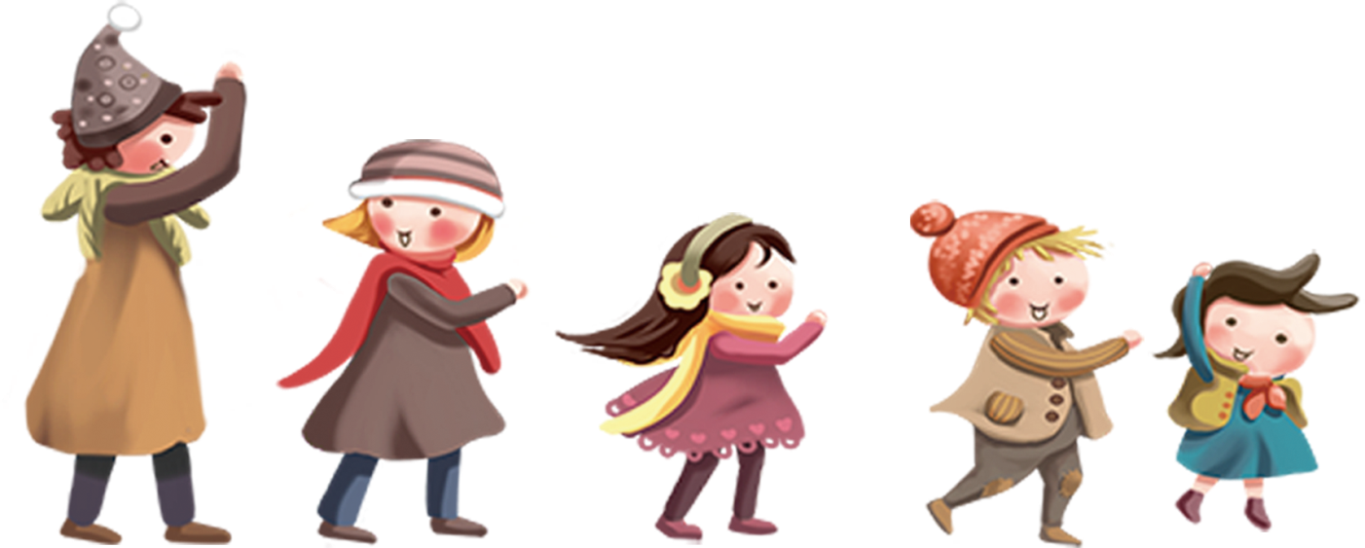
冬季传染病预防教育培训
Introduction Of Atmospheric Business Plan PPT Template, Complete Framework
汇报时间：202X年 汇报人：xiazaii

Slide 2
01
传染病简介
02
冬季常见的传染病
目录
03
控制传染病的基本环节
04
CONTENT
预防传染病的措施
05
班会总结

Slide 3
PART 01
传染病简介
The user can demonstrate on a projector or computer, or print the presentation and make it into a film to be used in a wider field

Slide 4
传染病是什么？
流感：是由流感病毒引起的急性呼吸道传染病，它通过飞沫传播
传染性强，易造成暴发、流行。表现为高热、头痛、
乏力、肌肉酸痛等，呼吸道症状较轻
发现流感流
行时，应减少集会，注意房屋通风并预防接种流感疫苗
患者居家隔离至病后5——7天或热退两天
01
02
03
04

Slide 5
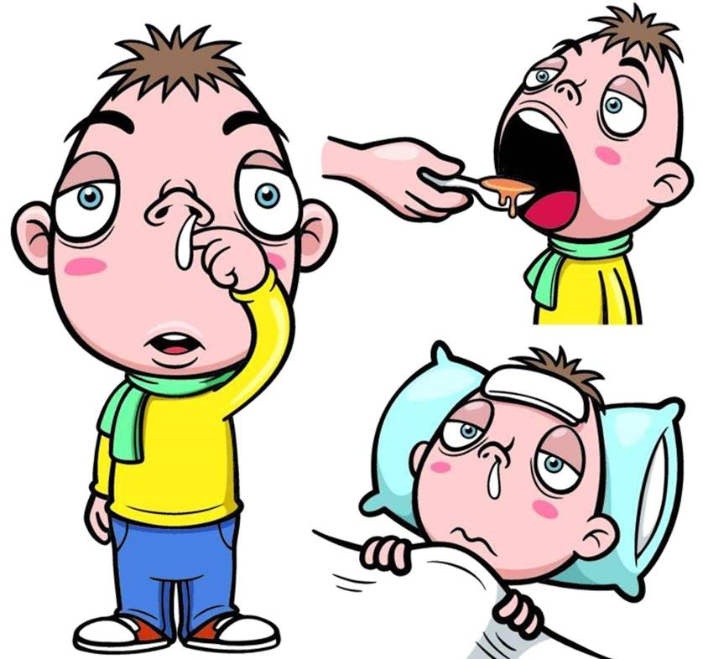
认识传染病
传染病是病原体从呼吸道感染侵入、传播而引起的疾病。由于冬春季寒冷，人们在外边活动减少，多集中在室内，这更增加了传染机会。
为了御寒，人们习惯把门窗关得很严，这样，室内外的空气很难交换，在空气相对静止的室内，带有病菌、病毒的飞沫在空气中飘浮，人在屋子里呆的时间长，空气又不新鲜，自然容易感染呼吸道传染病。
另外，寒冷的空气会使鼻黏膜的血管收缩，降低呼吸道的抵抗力，这也是容易得病的一个原因。

Slide 6
PART 02
冬季常见的传染病
The user can demonstrate on a projector or computer, or print the presentation and make it into a film to be used in a wider field

Slide 7
冬季常见的传染病
麻疹
流行性腮腺炎
甲型H1N1流感
流感（流行性感冒）
水痘
风疹

Slide 8
流行性感冒
（简称流感）
流行性感冒
（简称流感）
主要
传播渠道
是流感病毒引起的急性呼吸道感染，也是一种传染性强、传播速度快的疾病
典型
临床症状
通过空气中的飞沫、人与人之间的接触或与被污染物品的接触传播
高发期
急起高热、全身疼痛、显著乏力和轻度呼吸道症状
一般秋冬季节是其高发期，所引起的并发症和死亡现象非常严重

Slide 9
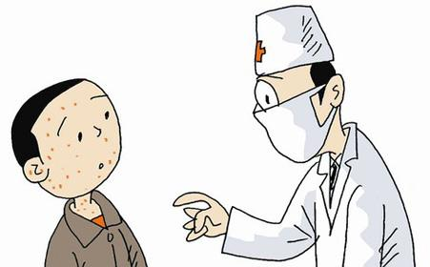
水痘
01主要对象
主要多发于儿童
02特点
为全身皮肤分批出现散在的斑疹、丘疹和水疱疹，并伴发热
03措施
水痘传染性很强，必须早期隔离患儿，直到隔离期满。水痘疫苗可用于所有易感者，是预防水痘最为的措施。此外，对水痘患儿的用具等要暴晒或煮沸消毒。

Slide 10
麻疹
传染源
麻疹患者
主要传播渠道
飞沫或直接接触患者的鼻咽喉分泌物都会感染此病
典型临床症状
感染初期出现咳嗽、流涕、发热、眼红及口腔内白点等症状，重者可并发肺炎、心肌炎和脑炎
发病时间
病人或出疹后5天

Slide 11
风疹
传染源
特点
高发期
发病
发病
是风疹病毒引起的急性呼吸道传染，风疹病毒的惟一自然宿主，通过飞沫传播
在出疹前、中、后数天内传染性最强，除鼻咽分泌物外，血、粪、尿中亦有病毒存在
多在冬春季发病，多见于15岁儿童，男女发病率均等
母亲的抗体可保护6个月前婴儿不发病。广泛使用疫苗后发病率降低，发病年龄提高
先天性风疹患儿在生后数月内仍有病毒排出，故具有传染病

Slide 12
流行性腮腺炎
主要传播渠道
典型临床症状
特点
飞沫传染
病毒由呼吸道侵入人体，引起腮腺或颌下腺肿胀
一般一生只患一次。隔离期限应从发病始至腮腺肿大完全消退为止，约3周

Slide 13
甲型H1N1流感
甲型H1N1流感
特点
典型
临床症状
主要传染源
急性呼吸道传染病，其病原体是一种新型的甲型H1N1流感病毒，在人群中传播。
与以往或目前的季节性流感病毒不同，该病毒毒株包含有猪流感、禽流感和人流感三种流感病毒的基因片段。
人感染甲流后的早期症状与普通流感相似有些还会出现腹泻或呕吐、肌肉痛或疲倦、眼睛发红等。
甲型H1N1流感病人为主要传染源，无症状感染者也具有传染性。

Slide 14
PART 03
控制传染病的基本环节
The user can demonstrate on a projector or computer, or print the presentation and make it into a film to be used in a wider field

Slide 15
控制传染病的基本环节
03.保护易感者
在传染病流行期间应该注意保护易感者，不要让易感者与传染源接触。
02.控制传播途径
切断传播途径的方法，主要是讲究个人卫生和环境卫生
01.控制传染源
不少传染病在开始发病时就具有传染性，发病初期传染性最强。因此，对传染病人要早发现、早诊断、早报告、早治疗

Slide 16
PART 04
预防传染病的措施
The user can demonstrate on a projector or computer, or print the presentation and make it into a film to be used in a wider field

Slide 17
预防传染病的措施
对付传染病有效的方法就是合理搭配饮食、加强锻炼、养成良好的生活习惯、注意劳逸结合等
合理膳食，增加营养，要多饮水，摄入足够的维生素
不到人口密集、人员混杂、空气污染的场所去
勤洗手，并用流动水彻底清洗干净
每天注意开窗通风，保持室内空气新鲜

Slide 18
预防传染病的措施
对付传染病有效的方法就是合理搭配饮食、加强锻炼、养成良好的生活习惯、注意劳逸结合等
合理安排作息时间，做到生活有规律，不要过度疲劳
不食不清洁食物，不喝生水，不随便倒垃圾
要讲究个人卫生，不随便吐痰，打喷嚏
发热或不适时及早就医

Slide 19
预防传染病的措施
对付传染病有效的方法就是合理搭配饮食、加强锻炼、养成良好的生活习惯、注意劳逸结合等
避免接触传染病人，尽量不到传染病流行疫区
传染病人用过的物品及房间要适当消毒

Slide 20
冬季传染病预防小知识
Introduction Of Atmospheric Business Plan PPT Template, Complete Framework
xiazaii感谢一路有你

